Slide 1

Lab3. 파이썬 라이브러리 matplotlib 데이터 시각화 Visualizing Data
파이썬 필수 라이브러리
numpy
matplotlib
pandas
간단한 그래프 Simple Graph
막대 그래프 Bar Chart
히스토그램 Histogram
선 그래프 Line Chart
산점도 Scatterplot
(Tip)
Q: Jupyter Notebook 셀에서 마지막 값 하나만이 아니라 중간의 모든 값을 차례로 출력하는 방법은?
A: print(), IPython.display를 써서 매번 출력하거나 InteractiveShell의 옵션을 지정합니다
from IPython.core.interactiveshell import InteractiveShell
InteractiveShell.ast_node_interactivity = "all"
Notes:
여러분 모두 건강하게 잘 지내고 계신지요?
집에서 하는 실습 3탄 “데이터 시각화”에 대하여 설명 드리겠습니다
데이터 시각화는 데이터를 분석하는 첫 도전이며 데이터의 특성을 파악하는데 있어서 매우 중요한 기술입니다
간단한 그래프
막대 그래프
히스토그램
선 그래프
산점도
에 대하여 빠르게 공부하실 수 있도록 준비했습니다

Slide 2
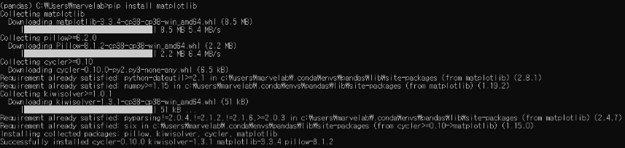
matplolib
데이터과학자가 갖춰야 할 기본 기술 중 하나가 데이터 시각화 입니다.
좋은 시각화를 만드는 것은 상당히 어렵습니다
A fundamental part of the data scientist’s toolkit is data visualization.
Although it is very easy to create visualizations, it’s much harder to produce good ones.
matplotlib 라이브러리를 설치해야 합니다 conda install matplotlib 또는 pip install matplotlib
The matplotlib library must be installed
matplotlib.pyplot 모듈을 임포트 해야 합니다
The matplotlib.pyplot module must be imported
from matplotlib import pyplot as plt
matplotlib.pyplot 시각화가 완성되면 저장하거나 화면에 띄웁니다
When matplotlib.pyplot visualization is complete, save or display it
savefig()
show()
(Lab3) 새 IPython 노트북 (예) lab3.ipynb을 생성해서 본 “데이터 시각화” 자료의 코드들을 실행해보세요
(참고) IPython built-in magic command %run
(예) %run lab3.py 은 >>> python lab3.py 와 동일
Notes:
지금부터 파이썬 코딩 환경에서 가장 오랫동안 널리 사용되어 왔던 matplotlib 라이브러리를 이용하는 기초적인 시각화 방법들을 학습해 보려고 합니다
데이터과학자가 갖춰야 할 기본 기술 중 하나가 데이터 시각화 입니다.
좋은 시각화를 만드는 것은 상당히 어렵습니다
A fundamental part of the data scientist’s toolkit is data visualization.
Although it is very easy to create visualizations, it’s much harder to produce good ones.
우선 matplotlib 라이브러리를 설치해야 합니다
그런 다음 matplotlib.pyplot 모듈을 임포트합니다
The matplotlib.pyplot module must be imported
from matplotlib import pyplot as plt
matplotlib.pyplot 시각화가 완성되면 저장하거나 화면에 띄우면 되세요
When matplotlib.pyplot visualization is complete, save or display it
savefig()
show()
여러분 이제 새 IPython 노트북 (예를 들어) lab3.ipynb (IPython notebooks 포맷)의 파일을 생성해서 본 “데이터 시각화” 자료의 코드들을 한줄 한줄 키잉 해가며 실행해보세요
Create a new IPython notebook and run the codes in this document “Visualizing Data”
마지막 페이지에 도착하시면 Home Lab3에 대한 설명을 만나실 수 있습니다
참고로, IPython의 %run 매직 함수를 사용하시면 IPython 환경에서 쉘로 빠져 나가지 않아도 확장자가 .py인 파이썬 파일을 직접 실행시킬 수 있음을 알려드립니다

Slide 3
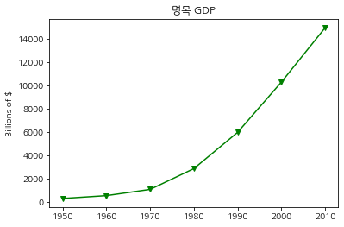
1. 간단한 그래프 Simple Graph : GDP by Year
import matplotlib.pyplot as plt
%pylab inline
from collections import Counter
import matplotlib
matplotlib.rc('font',family='NanumGothic')
# 한글 폰트명은 시스템에 따라 변경 가능
""" 그림 3-1. 간단한 선 그래프 """
def make_simple_line_chart():
""" 그림 3-1. 간단한 선 그래프 """
years = [1950, 1960, 1970, 1980, 1990, 2000, 2010]
gdp = [300.2, 543.3, 1075.9, 2862.5, 5979.6, 10289.7, 14958.3]
# create a line chart, years on x-axis, gdp on y-axis
plt.plot(years, gdp, color='green', marker='v', linestyle='solid')
# makrer, linestyle등 표시 방법은 http://matplotlib.org/api/lines_api.html 참조
# add a title
plt.title("명목 GDP")
# add a label to the y-axis
plt.ylabel("Billions of $")
plt.show()
make_simple_line_chart()

Slide 4
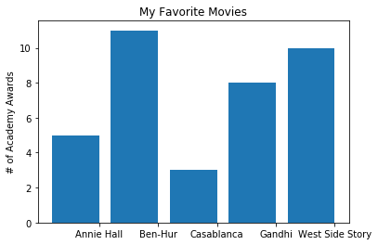
2. 막대 그래프 Bar Chart : Academy Awards
def make_simple_bar_chart():
from collections import Counter
""" 그림 3-2. 간단한 막대 그래프 """
movies = ["Annie Hall", "Ben-Hur", "Casablanca", "Gandhi", "West Side Story"]
num_oscars = [5, 11, 3, 8, 10]
# bars are by default width 0.8, so we'll add 0.1 to the left coordinates
# so that each bar is centered
xs = [i + 0.1 for i, _ in enumerate(movies)] # 밑줄 문자 ‘_’ 좌우에 빈칸 넣어 구분
# xs = [0.1, 1.1, 2.1, 3.1, 4.1], 일반적으로 _ 변수는 쓰지 않는 변수를 할당할 때 사용함
# plot bars with left x-coordinates [xs], heights [num_oscars]
plt.bar(xs, num_oscars)
plt.ylabel("# of Academy Awards")
plt.title("My Favorite Movies")
# label x-axis with movie names at bar centers
plt.xticks([i + 0.5 for i, _ in enumerate(movies)], movies) # 밑줄 문자 ‘_’ 좌우에 빈칸 넣어 구분
plt.show()
make_simple_bar_chart()

Slide 5
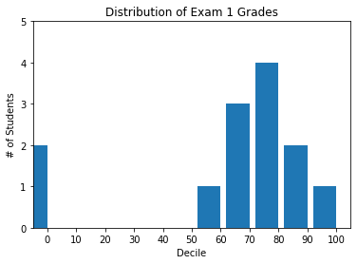
3. 히스토그램 Histogram : Distribution of Exam
def make_histogram():
""" 그림 3-3. 막대 그래프로 히스토그램 그리기 """
grades = [83,95,91,87,70,0,85,82,100,67,73,77,0]
decile = lambda grade: grade // 10 * 10
histogram = Counter(decile(grade) for grade in grades)
# Counter([grade // 10 * 10 for grade in grades])
# Counter({80: 4, 70: 3, 0: 2, 90: 2, 100: 1, 60: 1})
plt.bar([x - 4 for x in histogram.keys()], # shift each bar to the left by 4
histogram.values(), # give each bar its correct height
8) # give each bar a width of 8
plt.axis([-5, 105, 0, 5]) # x-axis from -5 to 105,
# y-axis from 0 to 5
plt.xticks([10 * i for i in range(11)]) # x-axis labels at 0, 10, ..., 100
plt.xlabel("Decile")
plt.ylabel("# of Students")
plt.title("Distribution of Exam 1 Grades")
plt.show()
make_histogram()

Slide 6
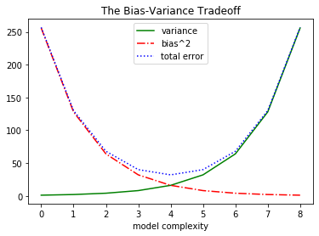
4. 선 그래프 Line chart : Bias(편향)-Variance(분산) Tradeoff
def make_several_line_charts():
""" 그림 3-6. 여러 개의 선 그래프와 범례 동시에 그리기 """
variance = [1,2,4,8,16,32,64,128,256]
bias_squared = [256,128,64,32,16,8,4,2,1]
total_error = [x + y for x, y in zip(variance, bias_squared)]
# [257, 130, 68, 40, 32, 40, 68, 130, 257]
xs = range(len(variance))
# we can make multiple calls to plt.plot
# to show multiple series on the same chart
plt.plot(xs, variance, 'g-', label='variance') # green solid line
plt.plot(xs, bias_squared, 'r-.', label='bias^2') # red dot-dashed line
plt.plot(xs, total_error, 'b:', label='total error') # blue dotted line
# because we've assigned labels to each series
# we can get a legend for free
# loc=9 means "top center"
plt.legend(loc=9)
plt.xlabel("model complexity")
plt.title("The Bias-Variance Tradeoff")
plt.show()
make_several_line_charts()

Slide 7
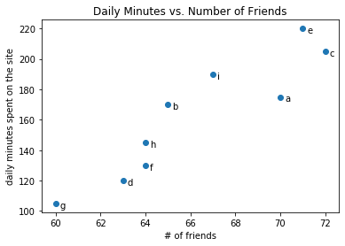
5. 산점도 Scatterplots : relationship between the number of friends and the number of minutes on the site every day
def make_scatter_plot():
""" 그림 3-7. 친구의 수와 사이트 체류 시간에 관한 산점도 """
friends = [ 70, 65, 72, 63, 71, 64, 60, 64, 67]
minutes = [175, 170, 205, 120, 220, 130, 105, 145, 190]
labels = ['a', 'b', 'c', 'd', 'e', 'f', 'g', 'h', 'i']
plt.scatter(friends, minutes)
# label each point
for label, friend_count, minute_count in zip(labels, friends, minutes):
plt.annotate(label,
xy=(friend_count, minute_count), # put the label with its point
xytext=(5, -5), # but slightly offset, 각 점에 대한 라베링이 떨어진 거리 x축, y축
textcoords='offset points')
plt.title("Daily Minutes vs. Number of Friends")
plt.xlabel("# of friends")
plt.ylabel("daily minutes spent on the site")
plt.show()
make_scatter_plot()

Slide 8
더 공부하고 싶다면 For Further Exploration
seaborn : matplotlib을 발전시킨 라이브러리
built on top of matplotlib and allows you to easily produce prettier (and more complex) visualizations.
D3.js : 웹을 위한 인터랙티브 시각화 자바스트립트 라이브러리
a JavaScript library for producing sophisticated interactive visualizations for the web. Although it is not in Python, it is both trendy and widely used, and it is well worth your while to be familiar with it.
Bokeh : 파이썬용 D3.js 스타일 시각화 신생 라이브러리
https://docs.bokeh.org/en/latest/
a newer library that brings D3-style visualizations into Python.

Slide 9
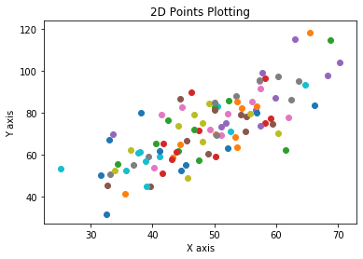
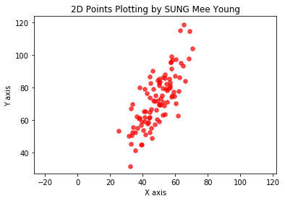
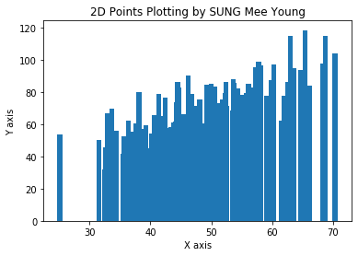
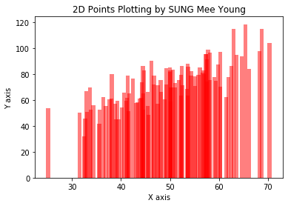
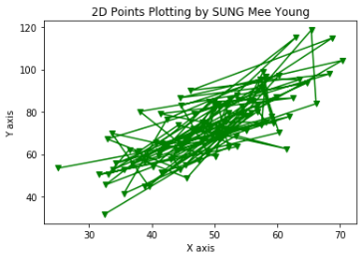
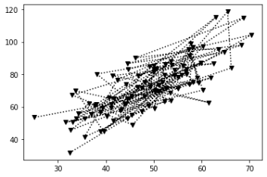
★(Lab3) Visualizing Data★
앞에 설명한 1.~5. 데이터 시각화 예제들을 모두 코딩하여 실행하여 보십시오
그런 다음 이러닝의 data.csv 파일 안의 값들을 아래 내용을 포함하여 시각화 해보십시오 (“data.csv” 파일은 x축과 y축의 2차원 공간 상의 100개 좌표 값들을 한 라인에 한 좌표씩 콤마 “,”로 구분하여 기록한 파일입니다)
title
x label
y label
Code and run all of the 1. ~ 5. data visualization examples.
Then visualize the values in the “data.csv” file uploaded in the 2nd week of the elearning site, including the followings contents:
title
x label
y label
(Online Submit) Deadline: 4.1(Wed.) 23:59 http://cyber.inu.ac.kr
1&2 모두의 코드와 실행결과를 하나의 IPython 파일로 제출 (예) lab3성미영.ipynb
Submit code and execution result of 1&2 as one IPython file (eg.) lab3(SungMeeYoung) .ipynb
Visualizing Examples
Notes:
지금까지 공부한 matplotlib을 이용하는 시각화 방법들을 응용해서 세번째 Lab을 간단히 해보겠습니다
이러닝에 올려드린 data.csv 파일의 내용을 plotting 해보는 내용입니다
data.csv 파일의 특성을 잘 파악할 수 있도록 여러분 나름의 창의적인 방법으로 시각화 해보세요
두 가지 예시를 드렸습니다만 여기에 국한하지 마시고
여러분의 놀라운 창의력으로 대단히 효과적이고 나이스 한 시각화 방법을 제안해 주기를 기대합니다

